Slide 1
Linearne jednačine
Definicija 1. Jednakost koja je tačna za sve vrijednosti promjenljivih nazivamo identitet.
Jednakosti
su identiteti.
Definicija 2. Jednakost oblika nazivamo jednačinom sa nepoznatom (promjenljivom) x.
Riješiti jednačinu znači naći sva njena rješenja, tj. odrediti skup svih rješenja.

Slide 2
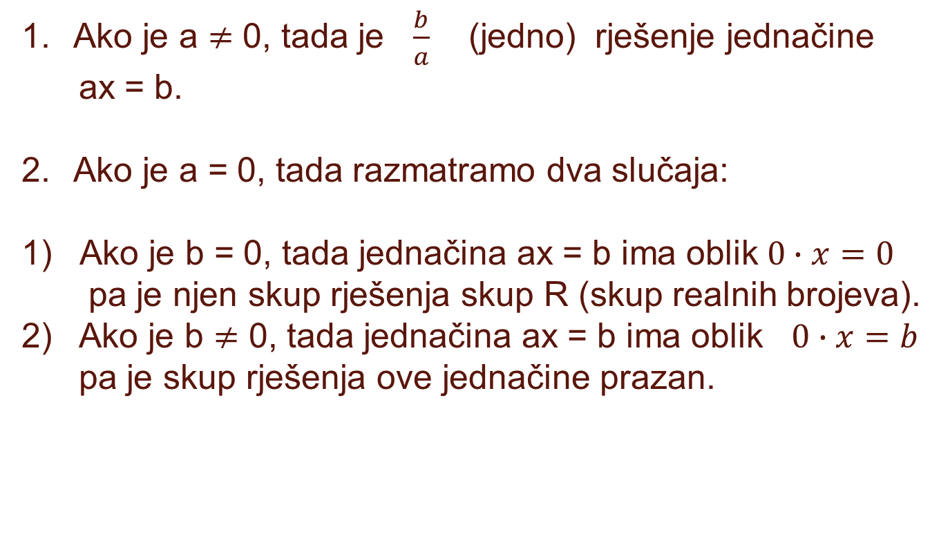
Definicija 3. Jednačinu oblika
ax = b,
gdje su a i b neki brojevi, x promjenljiva, nazivamo linearna jednačina sa promjenljivom x.
Ako je a $≠$ 0, tada je $\frac{b}{a}$ (jedno) rješenje jednačine
ax = b.
Ako je a = 0, tada razmatramo dva slučaja:
Ako je b = 0, tada jednačina ax = b ima oblik $0∙x=0$
pa je njen skup rješenja skup R (skup realnih brojeva).
2) Ako je b $≠$ 0, tada jednačina ax = b ima oblik $0∙x=b$
pa je skup rješenja ove jednačine prazan.

Slide 3
Riješiti jednačine:
Zadaci

Slide 10
Domaći!

